Slide 1
Мировой опыт создания систем мониторинга качества сетей и услуг связи
для обеспечения обратной связи с потребителем
14/11/2013

Slide 2
Тенденции развития сетей связи и спроса на услуги связи со стороны конечных пользователей
Высокие скорости, небольшие задержки и расширения спектра услуг – основные двигатели развития универсальных сетей
Рынок инфраструктуры сетей LTE составляет порядка 15 миллиардов USD
Источник: Infonetics
Провайдеры инвестируют в развитие технологии Ethernet, чтобы обеспечить поддержку новых ресурсоемких технологий и рост количества клиентов
Суммарно порядка 150 миллиардов USD за 5 лет
Источник: Infonetics
Провайдерам необходим инструмент контроля производительности сети, работающий в реальном времени, что требует доскональной оценки эффективности на всех этапах жизненного цикла сети (фазы ввода в эксплуатацию, подключения услуг и мониторинга)
50% проблем возникает в опорной сети
Источник: Yankee Group

Slide 3
Что такое соглашение об уровне качества предоставления услуг (SLA) с точки зрения оператора связи и потребителей
SLA — соглашение, описывающее уровень качества оказания услуг, ожидаемый клиентом от поставщика, основанный на показателях, применимых к данному сервису, и устанавливающий ответственность поставщика, если согласованные показатели не достигаются
Как работает SLA у провайдера услуги
Все гарантируемые в SLA параметры фиксируются несколько раз в течение дня. По итогам месяца готовится статистический отчет, в котором приводятся средние значения по всем параметрам. При отклонении от гарантируемых параметров по результатам ежемесячного отчета выплачивается компенсация.
Общие параметры
доступность услуги (Service Availability, SA) — время работоспособности услуги в % от времени оказания услуги. Гарантируется обычно на уровне от 99,9%
время отклика (Service Delivery, SD) — время прибытия технического специалиста к клиенту в случае сбоев в работе
Параметры, критичные для передачи аудио и видео трафика:
задержка пакетов(Round Trip Delay, RTD) — время, необходимое для прохождения пакета между двумя сайтами IP VPN сети клиента
колебание задержки пакетов (Jitter) — диапазон изменения времени задержки пакетов
потери пакетов (Packet Loss Ratio, PLR) — количество пакетов, утерянных при передаче по сети, определяется в % от количества отосланных пакетов.

Slide 4
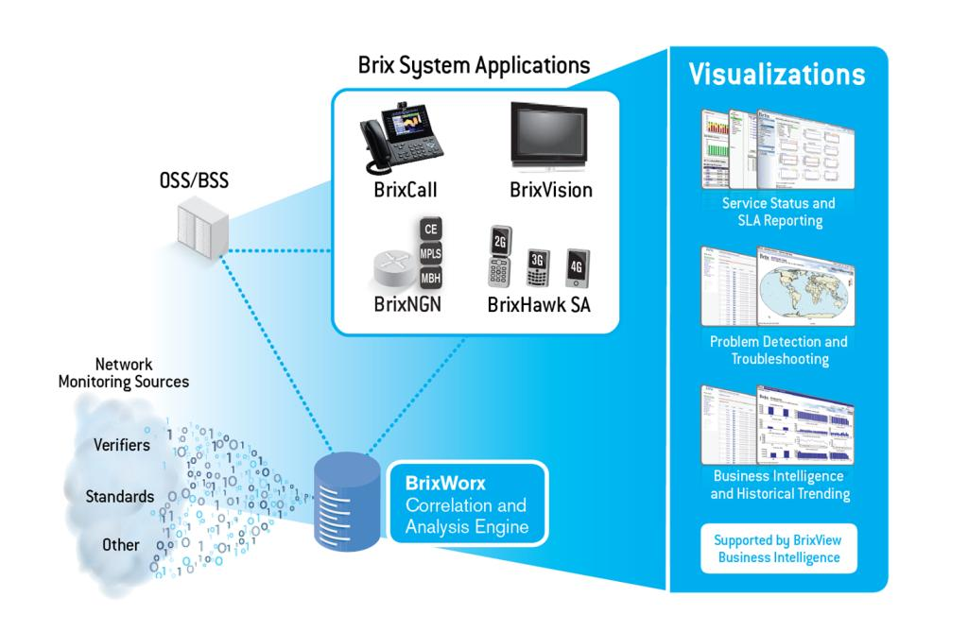
Что такое соглашение об уровне качества предоставления услуг (SLA) с точки зрения оператора связи и потребителей
Архитектура систем
Уникальное в своей простоте решение для тестирования и мониторинга сетей
Тестирование в реальном времени:
по запросу/ автоматически
Прозрачная интеграция с OSS/BSS
Имплементация отраслевых стандартов
Масштабируемое решение
Конфигурируемые ключевые показатели эффективности
Развернутые отчеты
Удаленный поиск и устранение проблем

Slide 5
Системы мониторинга качества сетей и услуг связи
8X
100X
20X
Быстрое развёртывание
С первого раза правильно
Сокращение MTTR
Централизация, интеграция и завершенность

Slide 6
Для операторов
Лучшее решение в своем классе
EtherSam: полная проверка соответствия SLA одним тестом, — оптимизация качества предоставления услуг
Самое гибкое тестирование при активации сервисов с одновременным тестированием в направлении тысяч базовых станций
Полное соответствие Ethernet OAM стандартам (802.1ag и Y.1731)
Удаленное или автоматическое тестирование снижает вовлеченность человеческого ресурса
8X
Быстрое развёртывание
Снижение капитальных и операционных затрат

Slide 7
Для операторов
Тестирование всей сети
Валидация конфигурации сервисов и их производительности
Длительное тестирование (например, 24 ч), позволяет выявить редкие проблемы
Интегрированные настраиваемые тесты
Конфигурируемые ключевые индикаторы эффективности для проверки соответствия SLA
100X
С первого раза правильно
Сокращение количества выездов специалистов

Slide 8
Для клиентов
Продвинутый анализ и корреляция данных
Неоспоримый контроль SLA — предотвращение деградации сервисов, полный контроль за уровнем сервисов
Экспертная диагностика
20X
Сокращение MTTR
Оптимизация Quality of Service и Quality of Experience
8

Slide 9
Задержка передачи сигнала (Latency, ms)
 | Sprintnet |  | Verizon |  | Cable&Wireless |  | NTT
 | факт | стандарт | факт | стандарт | факт | стандарт | факт | стандарт
Европа | 18.9 | 45 | 15.178 | 30 | 17.6 | 35.0 | 24.00 | 35
США | 36.91 | 55 | 42.851 | 45 | 45.9 | 65.0 | 45.83 | 60
Азия | 83.78 | 105 | 100.640 | 125 | 48.3 | 90.0 | 47.34 | 95
Европа-Азия | 207.63 | 270 | — | — | 174.1 | 310.0 | 260.23 | 300
Европа-США | 74.53 | 95 | 78.784 | 90 | 78.7 | 90.0 | 71.57 | 90
9

Slide 10
Потеря пакетов (Packet Loss, %)
 | Sprintnet |  | Verizon |  | Cable&Wireless |  | NTT
 | факт | стандарт | факт | стандарт | факт | стандарт | факт | стандарт
Европа | 0 | 0.3% | 0.025% | 0.5% | 0 | 0.2% | 0 | 0.3%
США | 0.01% | 0.3% | 0.019% | 0.5% | 0.1% | 0.2% | 0 | 0.3%
Азия | 0 | 0.3% | 0.004% | 1% | 0 | 0.2% | 0 | 0.3%
Европа-Азия | 0 | 0.3% | — | — | 0 | 0.2% | 0 | 0.3%
Европа-США | 0 | 0.3% | 0 | 0.5% | 0.1% | 0.2% | 0 | 0.3%
10

Slide 11
Джиттер (вариация задержки, jitter, ms)
 | Sprintnet |  | Verizon |  | Cable&Wireless |  | NTT
 | факт | стандарт | факт | стандарт | факт | стандарт | факт | стандарт
Европа | 0.0017 | 2 | 0.026 | 1 | — | — | 0 | 0.5
США | 0.0007 | 2 | 0.058 | 1 | — | — | 0 | 0.5
Азия | 0.0201 | 2 | — | — | — | — | 0 | 0.5
Европа-Азия | 0.0001 | 2 | — | — | — | — | 0 | 0.5
Европа-США | 0.0001 | 2 | — | — | — | — | 0 | 0.5
11

Slide 12
Спасибо!
www.2test.ru

